Slide 1
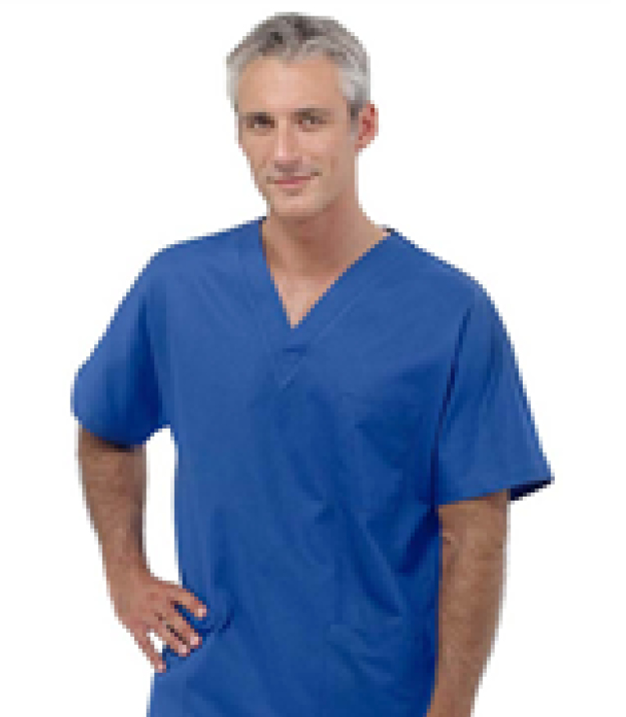
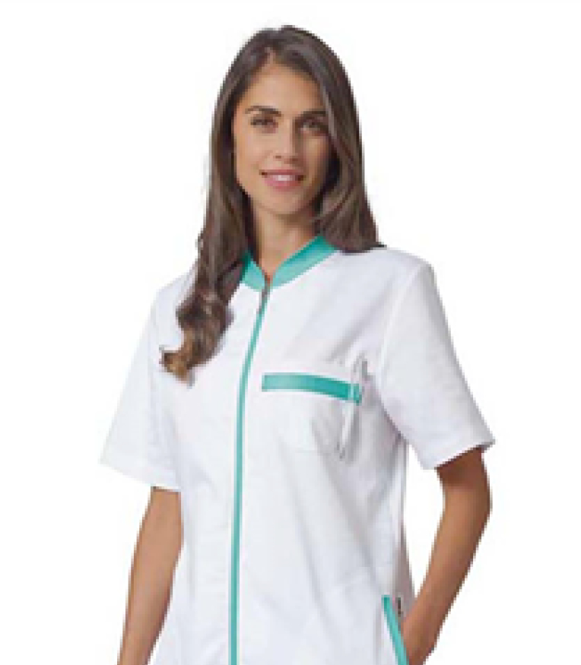
IL TUO LOGO
I tuoi contatti
Abbigliamento sanitario:
Proteggiamo il lavoro che conta
Nel nostro assortimento potrai trovare un'ampia scelta di camici, casacche, pantaloni, divise complete e bandane. La qualità dei tessuti e delle finiture di questi articoli li rende adatti per ospedali, RSA, ambulatori, studi medici e dentistici, farmacie... Personalizzabili direttamente sul sito con il vostro logo.
QUALITÀ | STILE | COMFORT
Camici
Divise
Casacche
In cotone, disponibile da uomo e da donna dalla 38 alla 56.
Realizzati con materiali resistenti agli strappi e ai lavaggi frequenti.
Bianche o colorate, disegnate per lasciarvi liberi di muovervi.
I tuoi contatti

